Slide 1
Japan
ZEMLJA IZLAZEĆEG SUNCA

Slide 2
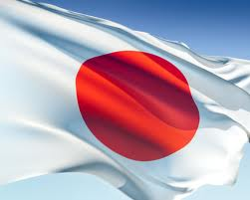
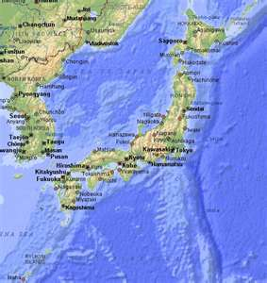
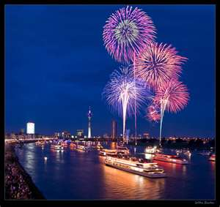
JAPAN – otočna zemlja u Tihom oceanu uz istočnu obalu Azije
Japan je otočna država u istočnoj Aziji smještena na lancu otoka istočno od Azijskog kontinenta, na zapadnom rubu Pacifičkog oceana sjeverno od Istočnokineskog mora. Japan čini arhipelag od više od 3000 otoka.

Slide 3
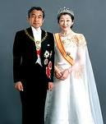
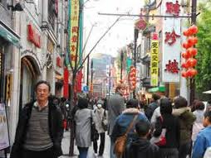
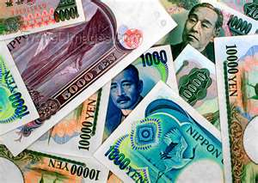
STANOVNIŠTVO I VLADAVINA JAPANA
Po državnom uređenju Japan je ustavna parlamentarna monarhija s carem na čelu. Japan je deseta zemlja svijeta po broju stanovnika s nešto manje od 128 milijuna, od kojih 99% čine Japanci. Glavni grad je Tokio koji sa susjednim gradovima ima oko 32 milijuna stanovnika te je najveće metropolitansko područje svijeta.

Slide 4
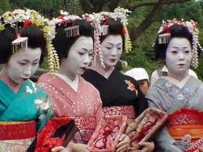
OSOBINE STANOVNIŠTVA
Japance odlikuju mnoge dobre osobine, prije svega ljubav prema domovini, odanost prema radu, čuvanje tradicije, običaja i kulture, ali i prirode.

Slide 5
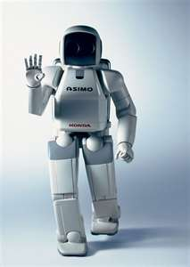
TEHNOLOGIJA I GOSPODARSTVO
Glavnina stanovništva zaposlena je u različitim granama usluga, potom u industriji, a u poljoprivredi, nekoć glavnoj gospodarskoj grani, manje od 5% zaposlenog stanovništva.
Industrija je jako tehnološki napredna, osobito poslije uvođenja robota u proizvodnju.

Slide 6
KULTURA I RELIGIJE
Šintoizam je autohtona japanska religija. Može se smatrati vrstom animizma, ali i oblikom šamanizma. Šintoistički načini razmišljanja su duboko inkorporirani u podsvijest modernog japanskog društva. Zagrobni život nije glavna misao šintoizma. Mnogo se više pažnje usmjerava na načine uklapanja i usklađivanja sa ovim svijetom, nego na pripremama za idući. Ne postoje dogme, sveta mjesta za vjernike, ne postoje sveci kao ni definirane molitve.

Slide 7
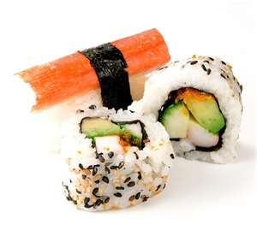
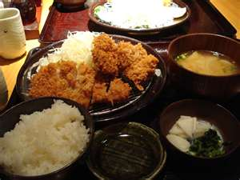
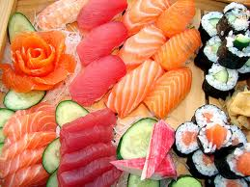
HRANA
Hrana u Japanu je vrlo raznovrsna. Možemo birati od riže do specijaliteta kao što su sushi, te druga jela od sirove ribe.

Slide 8
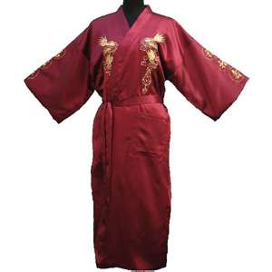
GEJŠE
Gejše su umjetnice koje imaju specifičan način plesa, te su poznate po jarkoj šminci, kimonu, te po senzualnim pokretima.

Slide 9
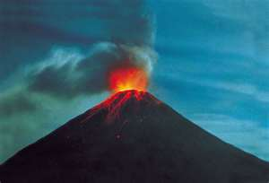
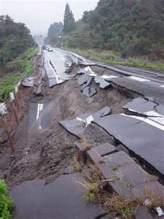
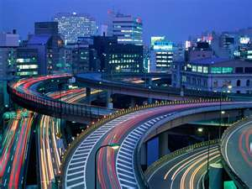
POTRESI I VULKANI
Nažalost, ove ljepote koje smo predhodno vidjeli, uništavaju potresi i erupcije vulkana.. Prije nekoliko tjedana smo bili svjedoci jednom užasnom potresu, koji je uzeo mnogo života sa sobom...

Slide 10
ZAKLJUČAK
Japan je predivna zemlja koja neprekidno gospodarski raste, zemlja dobrih ljudi, pametnih vladara, zemlja koja ima kulturu staru tisuće godina.... Ali nažalost, bili smo svjedoci mnogih katastrofa.... Samo se nadamo da će Japanu ponovno svanuti sunce...

Slide 11
PREZENTACIJU RADILA:
PATRICIA BUTINA

